Slide 1

«Волонтёрская деятельность как средство патриотического воспитания дошкольников (возраст 2–3 года)» с учётом современных подходов и требований.
Муниципальное казенное дошкольное образовательное учереждение
Малодербетовский детский сад №3 «Баир»
Подготовил воспитатель: Очирова Наталья

Slide 2
Введение
Патриотическое воспитание — одна из важнейших задач дошкольного образования. В современных условиях формирование у детей любви к семье, дому, детскому саду и родной стране начинается с самого раннего возраста. Волонтёрская деятельность, даже в самых простых формах, способствует развитию у малышей таких качеств, как доброта, отзывчивость, желание помогать другим, что является основой патриотизма и гражданственности

Slide 3
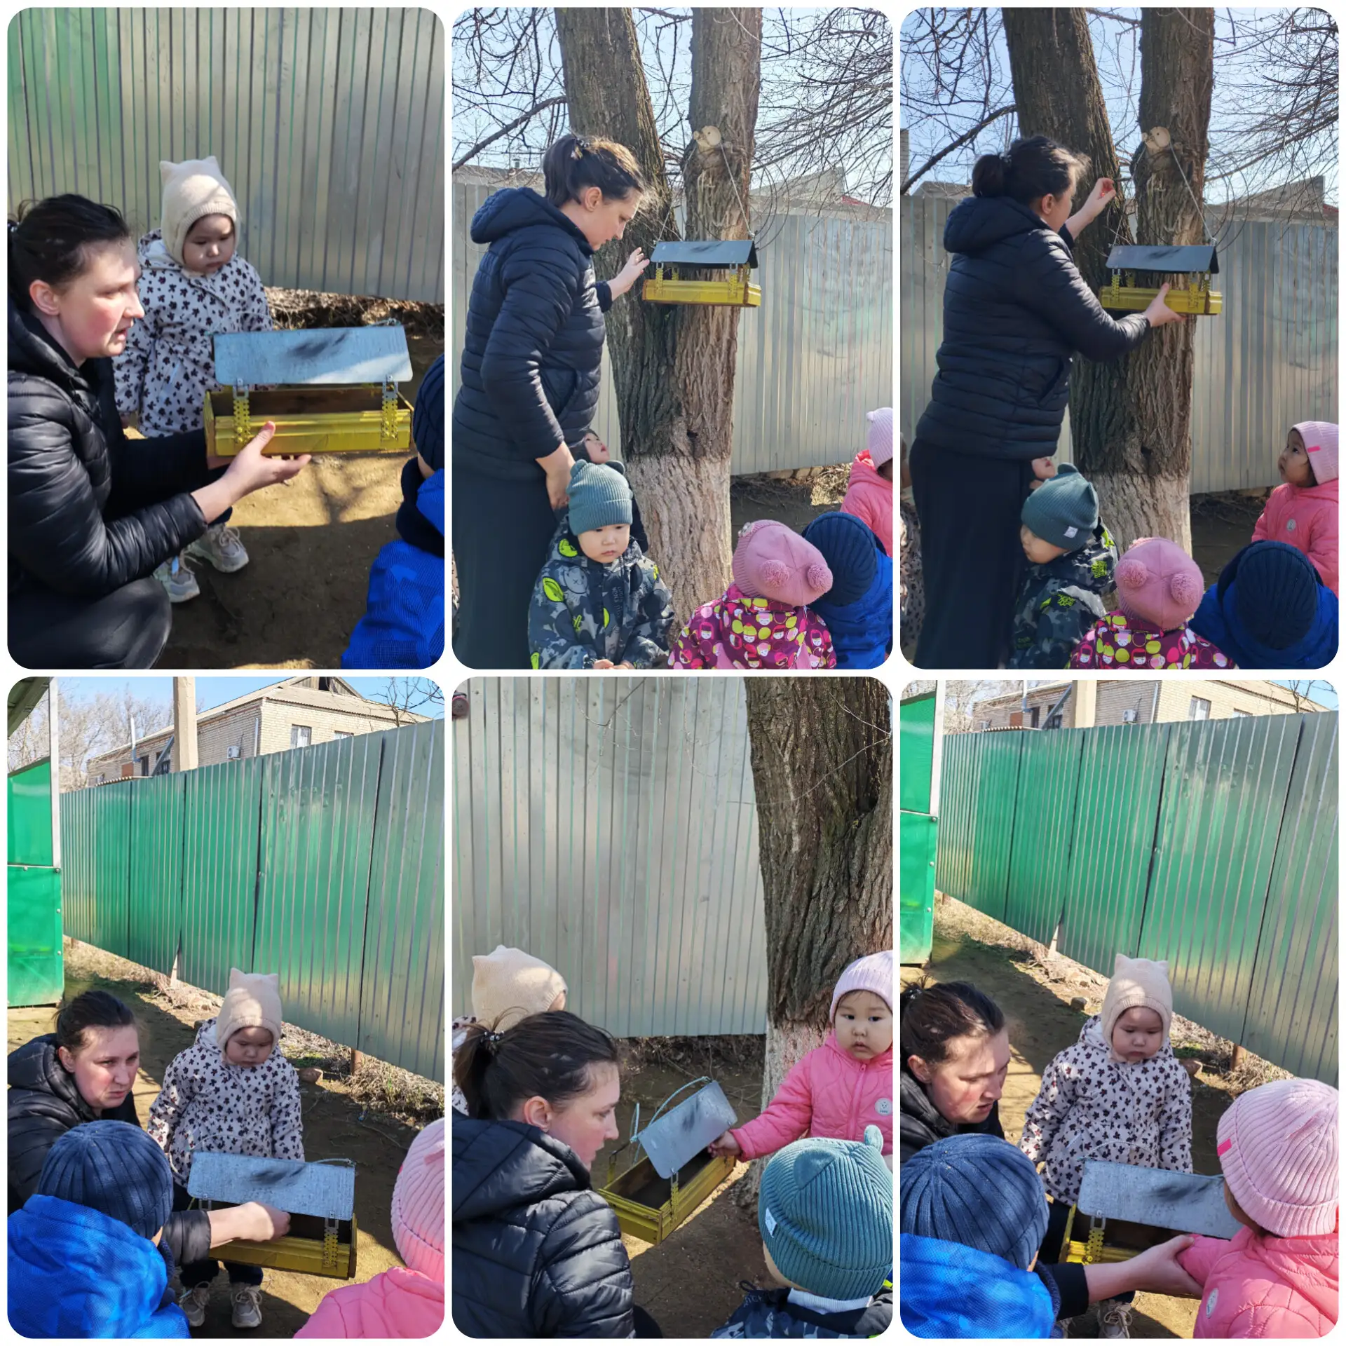
Что такое патриотизм и волонтёрство
Патриотизм — это чувство любви к своей семье, дому, детскому саду, родному краю, стране. Для дошкольников патриотизм проявляется в заботе о близких, бережном отношении к природе, уважении к окружающим, интересе к традициям и символам России
Волонтёрство — это добровольная помощь другим людям, животным или природе без ожидания вознаграждения. Для малышей волонтёрство — это простые добрые дела: помочь маме, покормить птиц, полить цветы, сделать открытку для бабушки.

Slide 4
Как связаны патриотизм и волонтёрство
Волонтёрская деятельность формирует у детей чувство сопричастности к жизни окружающих, учит проявлять заботу и внимание. Помогая другим, ребёнок учится быть ответственным, добрым, отзывчивым — именно эти качества лежат в основе патриотизма. Через волонтёрство дети понимают, что быть патриотом — значит делать добрые дела для своей семьи, друзей, природы и страны.

Slide 5
Программа по патриотическому воспитанию для детей 2–3 лет.

Slide 6
Основные направления
Направление | Содержание работы | Примеры деятельности
Любовь к семье | Беседы о семье, рисование семьи, аппликация «Мой дом» | «Мама — мой первый друг», пальчиковая игра «Дружная семья»
Забота о природе | Кормление птиц, полив цветов, сбор мусора на участке | Экологическая акция «Помоги птицам», прогулка «Цветы для клумбы»
Добрые дела | Помощь взрослым, изготовление открыток для близких | Акция «Открытка бабушке», помощь в уборке игрушек
Знакомство с символами | Рассматривание флага, прослушивание гимна (в игровой форме) | Рисование флага России, дидактическая игра «Собери флаг»

Slide 7
Формы работы
Беседы: «Как мы помогаем дома?», «Кто такие волонтёры?».
Игры: «Добрые слова», «Подарок другу».
Творчество: Рисование, лепка, аппликация на темы семьи, природы.
Совместные акции с родителями: «Семейный день добрых дел».

Slide 8
План на месяц
Неделя 1: Беседа «Моя семья». Рисование ладошками «Моя семья».
Неделя 2: Экологическая акция «Покормим птиц». Изготовление кормушек.
Неделя 3: Акция «Открытка для бабушки». Лепка и рисование.
Неделя 4: Игра «Добрые слова». Совместная уборка игрушек.

Slide 9
Заключение
Волонтёрская деятельность в раннем возрасте — это не только способ формирования у детей нравственных качеств, но и основа патриотического воспитания. Через простые добрые дела малыши учатся любить и заботиться о близких, беречь природу, уважать окружающих. Важно вовлекать в этот процесс родителей, чтобы патриотизм и доброта становились семейными ценностями.

Slide 10
Приложение
Темы бесед и занятий:
«Моя семья — моя гордость».
«Как мы помогаем маме и папе».
«Птицы зимой нуждаются в нашей заботе».
«Открытка для любимого человека».
Игровые упражнения:
«Передай улыбку» (игра на сплочение).
«Добрые слова» (называть ласковые слова друг другу).
«Помоги игрушке» (убрать игрушки вместе).

Slide 11
Спасибо за внимание!

